Slide 1
i4Tech Solution
Iluminamos tu camino

Slide 2
El equipo
Delia Muñoz
Rocio Leiva
María Giménez
María Shirlei
SCRUM Master
Product Owner
Developer
Developer

Slide 3




Diseño Figma
{
{

Slide 4
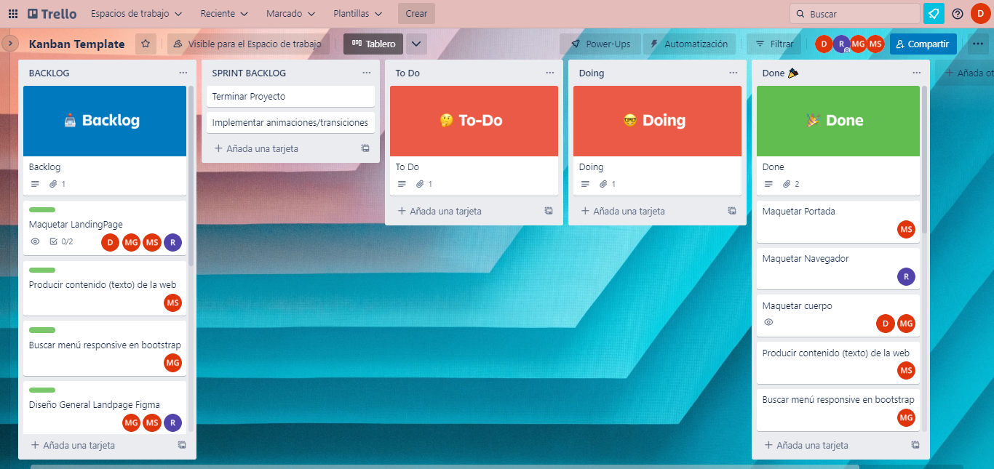
Trello

Slide 5
Trayectoria del Proyecto

Slide 6
Primer Sprint
Trello
Diseño Figma: Web & Mobile
Estructura Básica
Repartición de código

Slide 7
Segundo Sprint
Desarrollo de código
Maquetación Final
Implementación Animaciones/Transiciones

Slide 8
Conclusiones

Slide 9
Conclusiones
Flex VS Boostrap
Casi responsive
Como enfrentamos el deadline
Mejorar como ajustamos los tiempos

Slide 10
Muchas gracias

